Slide 1



Matcha-TTS: A fast TTS architecture with conditional flow matching
MATCHA-TTS：具有条件流程匹配的快速 TTS 架构
2024年5月20日
朱涛
Mehta S, Tu R, Beskow J, et al. Matcha-TTS: A fast TTS architecture with conditional flow matching[C]//ICASSP 2024-2024 IEEE International Conference on Acoustics, Speech and Signal Processing (ICASSP). IEEE, 2024: 11341-11345.

Slide 2

目录
01.研究背景
02.研究方法
03.实验和结果分析
04.总结

Slide 3
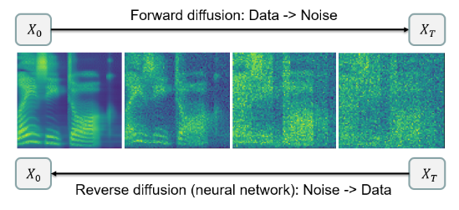
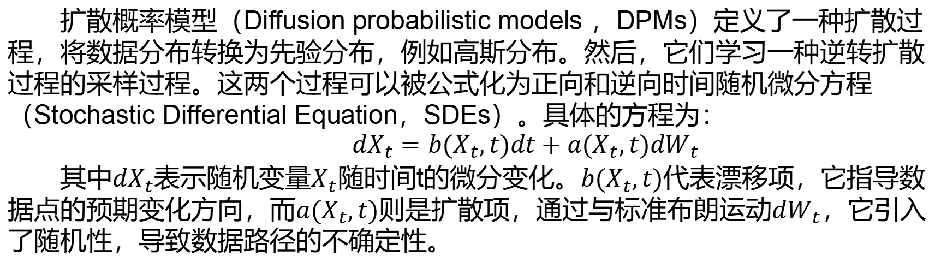
1.研究背景
扩散概率模型（Diffusion probabilistic models ，DPMs）定义了一种扩散过程，将数据分布转换为先验分布，例如高斯分布。然后，它们学习一种逆转扩散过程的采样过程。这两个过程可以被公式化为正向和逆向时间随机微分方程（Stochastic Differential Equation，SDEs）。具体的方程为：
$$dX_{t}=b(X_{t},t)dt+a(X_{t},t)dW_{t}$$
其中$dX_{t}$表示随机变量$X_{t}$随时间t的微分变化。$b(X_{t},t)$代表漂移项，它指导数据点的预期变化方向，而$a(X_{t},t)$则是扩散项，通过与标准布朗运动$dW_{t}$，它引入了随机性，导致数据路径的不确定性。
Notes:
DPMs（扩散概率模型）的SDE公式通过近似数据分布的得分函数（对数概率密度的梯度）进行训练。训练目标采用均方误差（MSE）的形式，可以从似然的证据下界（ELBO）中导出。这种方法快速且简单，与典型的正则化流模型不同，它对模型架构没有任何限制。但尽管它们允许在不需要数值SDE/ODE求解器的情况下进行高效训练，DPMs在合成速度上依然很慢，因为每个样本需要多个迭代（步骤）顺序计算以准确求解SDE。每一步都需要评估整个神经网络。这个缓慢的合成速度一直是DPMs的主要实际问题。

Slide 4
1.研究背景
作者设计了Matcha-TTS，一种基于连续正则化流的概率性非自回归的快速采样TTS声学模型。
有两个主要创新点：
提出了一种改进的编码器-解码器TTS架构，在解码器中结合了一维卷积神经网络（1D CNNs）和Transformer。这减少了内存消耗，评估速度快，提高了合成速度。
使用最优传输条件流匹配（optimal-transport conditional flow matching，OT-CFM）训练这些模型。这是一种学习从数据分布中采样的ODEs的新方法。与传统的连续时间归一化流（continuous-time normalising flows，CNFs）和得分匹配概率流ODEs相比，OT-CFM定义了从源到目标的更简单路径，使得在比DPMs更少的步骤中实现准确的合成。

Slide 5
2.研究方法
条件流匹配（Conditional Flow Matching, CFM）
一些高质量的文本到语音（TTS）系统要么利用了扩散概率模型（DPMs），要么利用了离散时间归一化流，而连续时间归一化流（CNFs）的研究较少。Lipman等人^{[1]}最近介绍了一个使用常微分方程（ODEs）进行合成的框架，该框架统一并扩展了概率流ODEs和CNFs。
他们提出了一种高效的学习ODEs进行合成的方法，使用了一种简单的向量场回归损失，称为条件流匹配（CFM），这是学习DPMs得分函数或在训练期间使用数值ODE求解器（如经典CNFs）的一种替代方法。
[1]Y. Lipman, R. T. Q. Chen, H. Ben-Hamu et al., “Flow matching for generative modeling,” in Proc. ICLR, 2023.

Slide 6
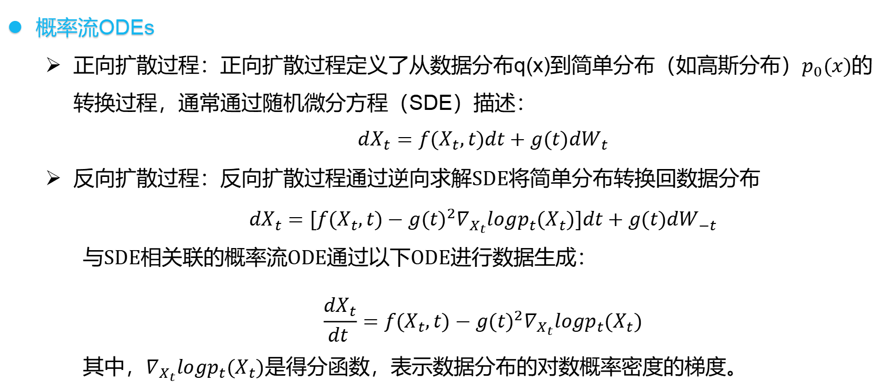
2.研究方法
概率流ODEs
正向扩散过程：正向扩散过程定义了从数据分布q(x)到简单分布（如高斯分布）$p_{0}(x)$的转换过程，通常通过随机微分方程（SDE）描述：
$$dX_{t}=f(X_{t},t)dt+g(t)dW_{t}$$
反向扩散过程：反向扩散过程通过逆向求解SDE将简单分布转换回数据分布
$$dX_{t}=[f(X_{t},t)−{g(t)}^{2}∇_{X_{t}}logp_{t}(X_{t})]dt+g(t)dW_{−t}$$
与SDE相关联的概率流ODE通过以下ODE进行数据生成：
$$\frac{dX_{t}}{dt }=f(X_{t},t)−{g(t)}^{2}∇_{X_{t}}logp_{t}(X_{t})$$
其中，$∇_{X_{t}}logp_{t}(X_{t})$是得分函数，表示数据分布的对数概率密度的梯度。

Slide 7
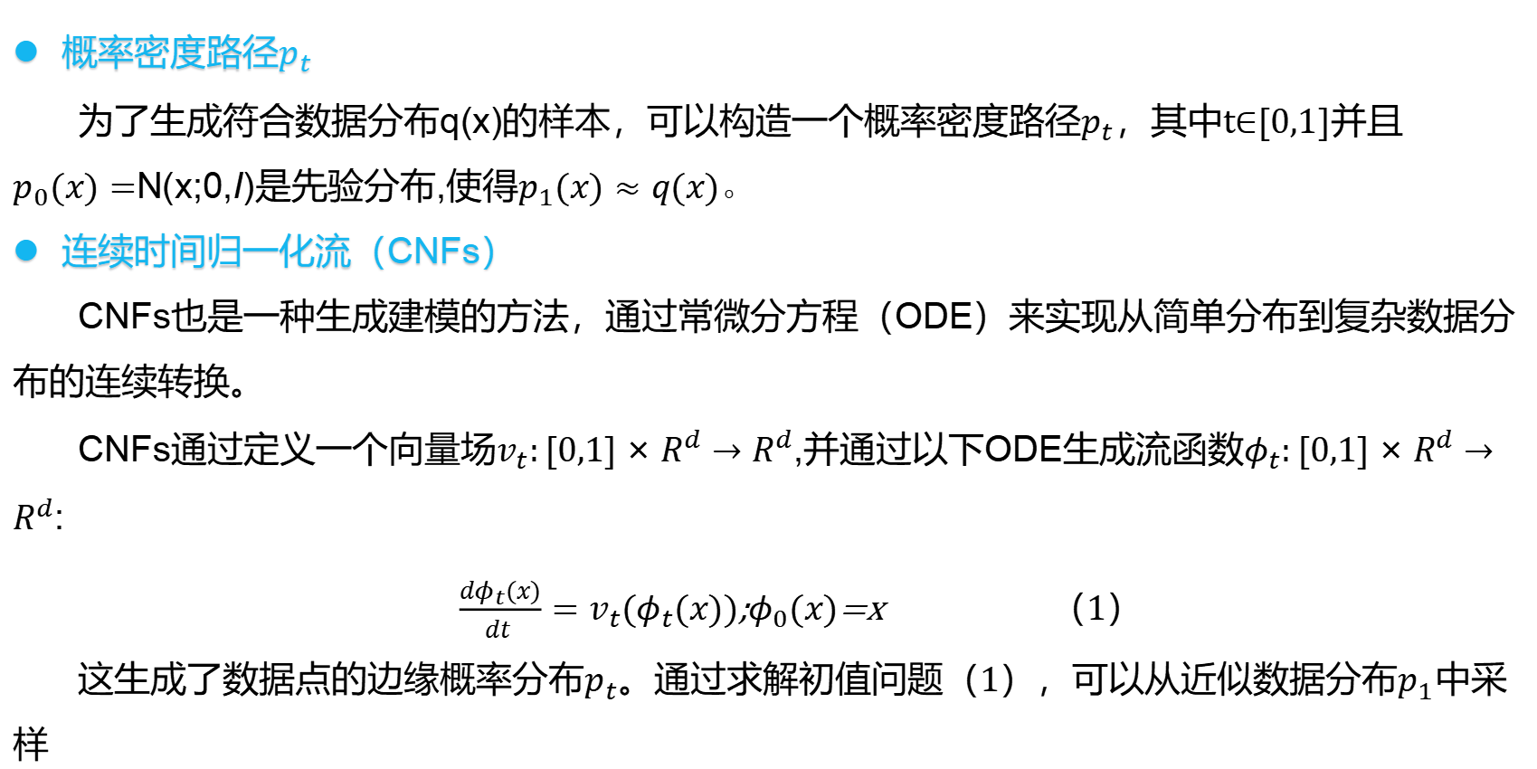
2.研究方法
概率密度路径$p_{t}$
为了生成符合数据分布q(x)的样本，可以构造一个概率密度路径$p_{t}$，其中t∈[0,1]并且$p_{0}(x)=$N(x;0,I)是先验分布,使得$p_{1}(x)≈q(x)$。
连续时间归一化流（CNFs）
CNFs也是一种生成建模的方法，通过常微分方程（ODE）来实现从简单分布到复杂数据分布的连续转换。
CNFs通过定义一个向量场$v_{t}:[0,1]×R^{d}→R^{d}$,并通过以下ODE生成流函数$φ_{t}:[0,1]×R^{d}→R^{d}$:
$\frac{dφ_{t}(x)}{dt }=v_{t}(φ_{t}(x))$;$φ_{0}(x)$=x （1）
这生成了数据点的边缘概率分布$p_{t}$。通过求解初值问题（1），可以从近似数据分布$p_{1}$中采样

Slide 8
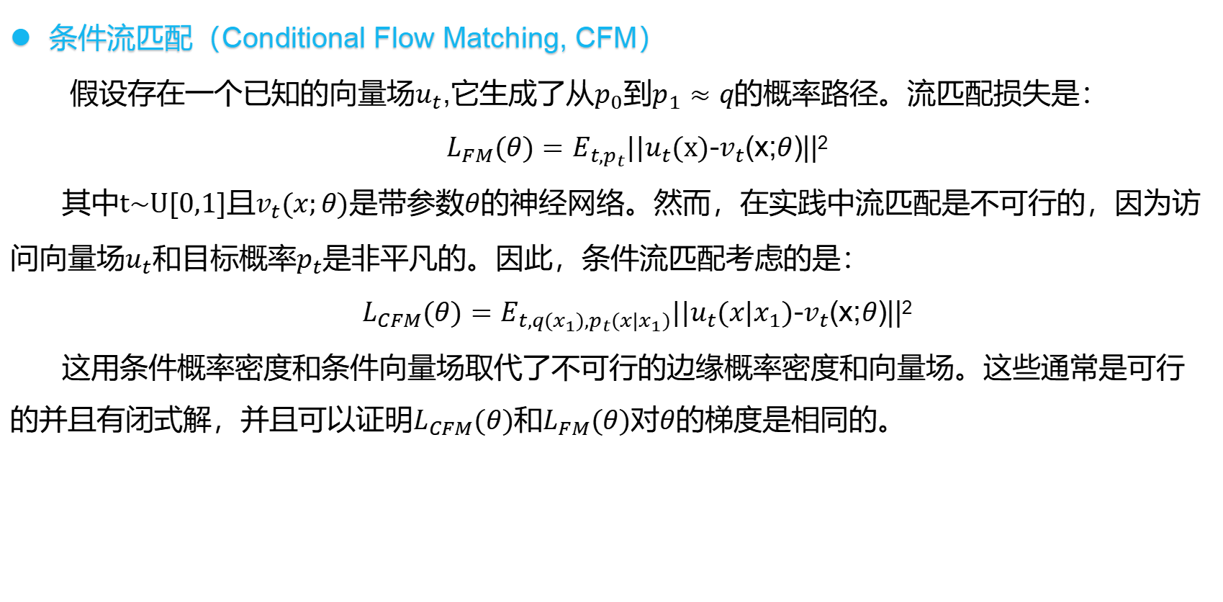
2.研究方法
条件流匹配（Conditional Flow Matching, CFM）
假设存在一个已知的向量场$u_{t}$,它生成了从$p_{0}到p_{1}≈q$的概率路径。流匹配损失是：
$L_{FM}(θ)=E_{t,p_{t}}||u_{t}(x)$-$v_{t}$(x;$θ$)||²
其中t~U[0,1]且$v_{t}(x;θ)$是带参数$θ$的神经网络。然而，在实践中流匹配是不可行的，因为访问向量场$u_{t}$和目标概率$p_{t}$是非平凡的。因此，条件流匹配考虑的是：
$L_{CFM}(θ)=E_{t,q{(x}_{1}),p_{t}(x|x_{1})}||u_{t}(x|x_{1})$-$v_{t}$(x;$θ$)||²
这用条件概率密度和条件向量场取代了不可行的边缘概率密度和向量场。这些通常是可行的并且有闭式解，并且可以证明$L_{CFM}(θ)$和$L_{FM}(θ)$对$θ$的梯度是相同的。
Notes:
CFM是为了应对直接流匹配的不可行性而提出的，它通过条件概率密度和向量场替代不可行的边缘概率密度和向量场。

Slide 9
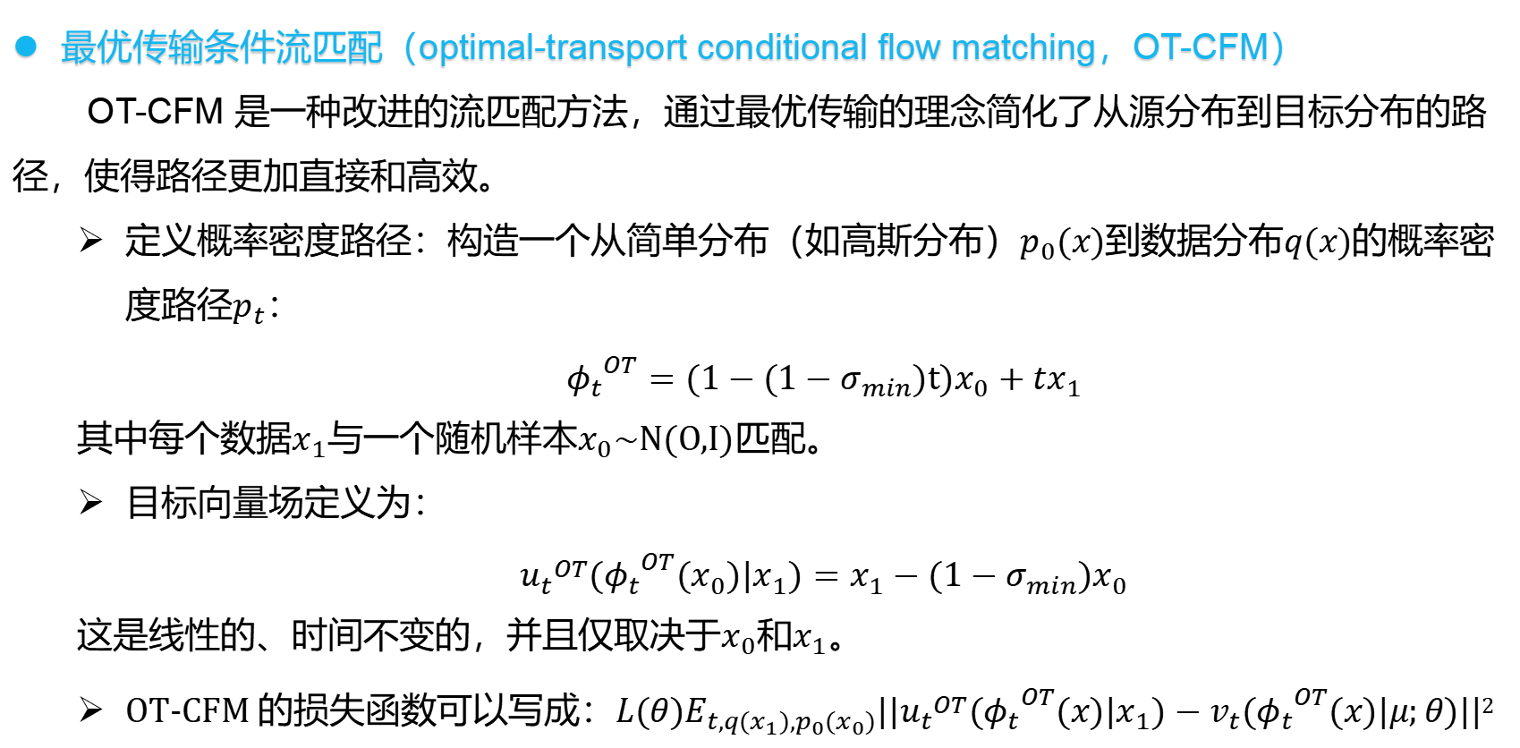
2.研究方法
最优传输条件流匹配（optimal-transport conditional flow matching，OT-CFM）
OT-CFM 是一种改进的流匹配方法，通过最优传输的理念简化了从源分布到目标分布的路径，使得路径更加直接和高效。
定义概率密度路径：构造一个从简单分布（如高斯分布）$p_{0}(x)$到数据分布$q(x)$的概率密度路径$p_{t}$：
$${φ_{t}}^{OT}=(1−(1−σ_{min})t)x_{0}+tx_{1}$$
其中每个数据$x_{1}$与一个随机样本$x_{0}$~N(O,I)匹配。
目标向量场定义为：
$${u_{t}}^{OT}({φ_{t}}^{OT}(x_{0})|x_{1})=x_{1}−(1−σ_{min})x_{0}$$
这是线性的、时间不变的，并且仅取决于$x_{0}$和$x_{1}$。
OT-CFM 的损失函数可以写成：$L(θ)E_{t,q{(x}_{1}),p_{0}(x_{0})}||{u_{t}}^{OT}({φ_{t}}^{OT}(x)|x_{1})−v_{t}({φ_{t}}^{OT}(x)|μ;θ)||$²
Notes:
具体来说，OT-CFM 定义了一个更简单的、线性的向量场来描述数据的变化路径，从而减少了生成样本所需的步骤和计算量。

Slide 10
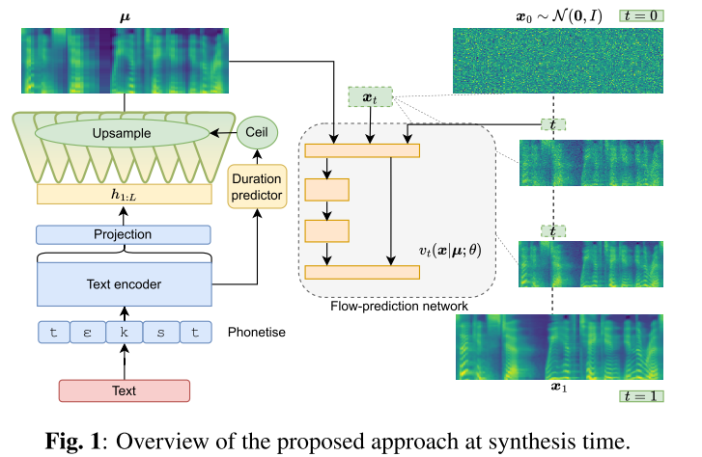
2.研究方法

Slide 11
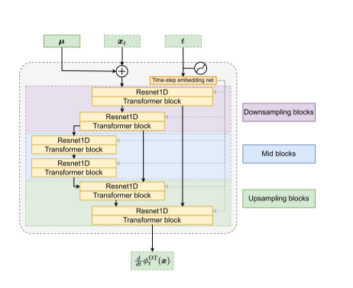
2.研究方法
Downsampling blocks
包括交替的Resnet1D和Transformer模块，用于逐渐减少特征的空间维度，同时增强模型捕捉到的特征的丰富性和复杂性。
Mid blocks
处于下采样和上采样模块之间，可能进行特征的进一步整合和转换，保持数据的重要信息，为上采样过程做准备。
Upsampling blocks
与下采样块相对应，通过交替的Resnet1D和Transformer模块逐步增加数据的分辨率，恢复信号的细节和质量。
Notes:
输入变量:
μ：代表音频特征的条件均值，可能来自于先前的编码器或其他前处理模块。
x_t：表示时间步 t 的噪声样本，用于生成过程。
t：时间步，可能与网络的某些动态行为相关。
Time-step embedding net:
将时间步 t 转换成一个嵌入向量，这可能用于调整网络在生成过程中的行为。
三个输入（μ，x_t，和时间步嵌入向量）在进入主体网络之前进行组合。
图的底部标记了 dtdϕ OT (x)，这是最终的输出，表示通过模型生成的音频信号。这可能指OT-CFM中定义的最优传输流的变化率，用于将噪声样本 x t 转换成目标音频。
提出了一种改进的编码器-解码器TTS架构，在解码器中结合了一维卷积神经网络（1D CNNs）和Transformer。这减少了内存消耗，评估速度快，提高了合成速度。
每个残差块后面紧跟一个Transformer块，这些Transformer块的前馈网络使用了snake beta激活函数[30]。这些Transformers不使用任何位置嵌入，因为在编码器中已经嵌入了跨音素的位置信息，并且卷积和下采样操作可以在同一个音素内插值这些帧之间的相对位置。这种解码器网络相比于Grad-TTS[8]中仅使用2D卷积的U-Net，评估速度显著更快且内存消耗更少。

Slide 12
2.研究方法

Slide 13
3.实验和结果分析---实验设置
数据集
对 LJ Speech数据集（美国英语母语女性阅读公共域文本）的标准分割进行了实验，并在此数据上训练了 Matcha-TTS 架构的一个版本。 使用与Grad-TTS相同的编码器和持续时间预测器（即相同的超参数），只是编码器中的位置嵌入不同。 训练的流预测网络（解码器）使用两个下采样块，然后是两个中采样块和两个上采样块。每个块都有一个 Transformer 层，隐藏维度为 256、2 个头、注意力维度为 64，并且“ Snakebeta'激活。 带有 espeak-ng 后端的 Phonemizer3 用于将输入字素转换为 IPA 音素。
[1]K. Ito, “The lj speech dataset,” https://keithito.com/ LJ-Speech-Dataset/, 2017.

Slide 14
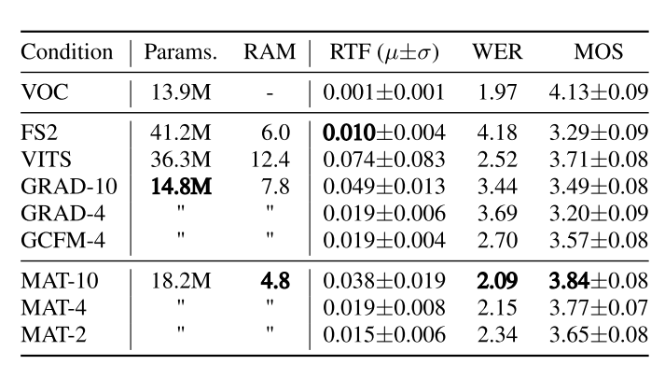
3.实验和结果分析---性能评估

Slide 15
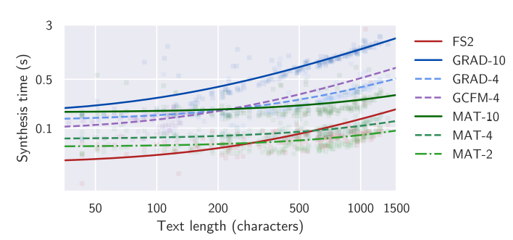
3.实验和结果分析---性能评估

Slide 16
4.总结
Matcha-TTS是一种基于 ODE 的快速、概率且高质量的 TTS 声学模型，使用条件流匹配进行训练。 该方法是非自回归的，记忆效率高，并且共同学习说话和对齐。 与三个强大的预训练基线相比，Matcha-TTS 提供了卓越的语音自然度，并且可以与长语音上最快模型的速度相匹配。
Mehta S, Tu R, Beskow J, et al. Matcha-TTS: A fast TTS architecture with conditional flow matching[C]//ICASSP 2024-2024 IEEE International Conference on Acoustics, Speech and Signal Processing (ICASSP). IEEE, 2024: 11341-11345.

Slide 17


Reflow-tts: A rectified flow model for high-fidelity text-to-speech
Reflow-TTS：高保真文本转语音的修正流程模型
2024年5月20日
朱涛
Guan W, Su Q, Zhou H, et al. Reflow-tts: A rectified flow model for high-fidelity text-to-speech[C]//ICASSP 2024-2024 IEEE International Conference on Acoustics, Speech and Signal Processing (ICASSP). IEEE, 2024: 10501-10505.

Slide 18
目录
01.研究背景
02.研究方法
03.实验和结果分析
04.总结

Slide 19
1.研究背景
扩散模型的一个显著缺点是它依赖于多次迭代来生成令人满意的样本。
Diff-TTS:利用DDPM框架通过多次扩散时间步骤将噪声信号转换为Mel频谱。
DiffSpeech:引入浅层扩散机制，增强语音质量并加速推理速度。
Grad-TTS:设定随机微分方程（SDE），逐步将噪声转化为Mel频谱。使用数值ODE求解器解决逆向SDE问题。虽能生成高质量音频，但因大量迭代步骤，推理速度较慢。
ProDiff:利用渐进蒸馏减少采样步骤的数量。
DiffGAN-TTS:采用对抗训练模型逼近去噪函数，实现高效语音合成。
ResGrad:使用扩散模型估计从预训练的FastSpeech2模型和真实数据中得到的预测残差。
CoMoSpeech:利用从预训练教师模型蒸馏出的稠密模型实现一步高质量语音合成。
Guan W, Su Q, Zhou H, et al. Reflow-tts: A rectified flow model for high-fidelity text-to-speech[C]//ICASSP 2024-2024 IEEE International Conference on Acoustics, Speech and Signal Processing (ICASSP). IEEE, 2024: 10501-10505.
Notes:
Diff-TTS:Myeonghun Jeong, Hyeongju Kim, Sung Jun Cheon, By-oung Jin Choi, and Nam Soo Kim, “Diff-TTS: A Denoising Diffusion Model for Text-to-Speech,” in Proc. Interspeech2021, 2021, pp. 3605–3609.
DiffSpeech:Jinglin Liu, Chengxi Li, Yi Ren, Feiyang Chen, and ZhouZhao, “Diffsinger: Singing voice synthesis via shallow dif-fusion mechanism,” in Proceedings ofthe AAAI conference on artificial intelligence, 2022, vol. 36, pp. 11020–11028.
Grad-TTS:Vadim Popov, Ivan Vovk, Vladimir Gogoryan, TasnimaSadekova, and Mikhail Kudinov, “Grad-tts: A diffusion probabilistic model for text-to-speech,” in International Conference on Machine Learning. PMLR, 2021, pp. 8599–8608.
ProDiff:Rongjie Huang, Zhou Zhao, Huadai Liu, Jinglin Liu, ChenyeCui, and Yi Ren, “Prodiff: Progressive fast diffusion model for high-quality text-to-speech,” in Proceedings of the 30th ACM International Conference on Multimedia, 2022, pp. 2595–2605.载于第 30 届 ACM 国际多媒体会议论文集
DiffGAN-TTS:Songxiang Liu, Dan Su, and Dong Yu, “Diffgan-tts: Highfidelity and efficient text-to-speech with denoising diffusion gans,” arXiv preprint arXiv:2201.11972, 2022.
ResGrad:Zehua Chen, Yihan Wu, Yichong Leng, Jiawei Chen, Haohe Liu, Xu Tan, Yang Cui, Ke Wang, Lei He, Sheng Zhao, et al., “Resgrad: Residual denoising diffusion probabilistic models for text to speech,” arXiv preprint arXiv:2212.14518, 2022.
CoMoSpeech:Zhen Ye, Wei Xue, Xu Tan, Jie Chen, Qifeng Liu, and Yike Guo, “Comospeech: One-step speech and singing voice synthesis via consistency model,” in Proceedings ofthe 30th ACM International Conference on Multimedia, 2023, pp. 1831– 1839.

Slide 20
1.研究背景
作者介绍了一种基于校正流模型（Rectified Flow model）的语音合成模型ReFlow-TTS。且提出的方法在语音合成上取得了卓越的效果，并且在推理阶段仅需一步采样就能超越大多数基于扩散的TTS模型的性能。值得注意的是，ReFlow-TTS不需要预训练教师模型，从而使得合成过程相比于CoMoSpeech更加简化。
Guan W, Su Q, Zhou H, et al. Reflow-tts: A rectified flow model for high-fidelity text-to-speech[C]//ICASSP 2024-2024 IEEE International Conference on Acoustics, Speech and Signal Processing (ICASSP). IEEE, 2024: 10501-10505.

Slide 21
1.研究背景
作者的贡献
提出了ReFlow-TTS，这是第一个基于校正流模型的TTS声学模型。具体而言，ReFlow-TTS模型是一个ODE模型，它通过尽可能直的路径将高斯分布传输到真实的Mel频谱分布，并通过简单的无约束最小二乘优化程序进行训练。ReFlow-TTS可以使用数值ODE求解器生成高保真语音样本。
展示了ReFlow-TTS在推理阶段只需一步采样就能实现与大多数现有基于扩散的语音合成模型相媲美的性能，并且不依赖于预训练的教师模型。
Guan W, Su Q, Zhou H, et al. Reflow-tts: A rectified flow model for high-fidelity text-to-speech[C]//ICASSP 2024-2024 IEEE International Conference on Acoustics, Speech and Signal Processing (ICASSP). IEEE, 2024: 10501-10505.

Slide 22
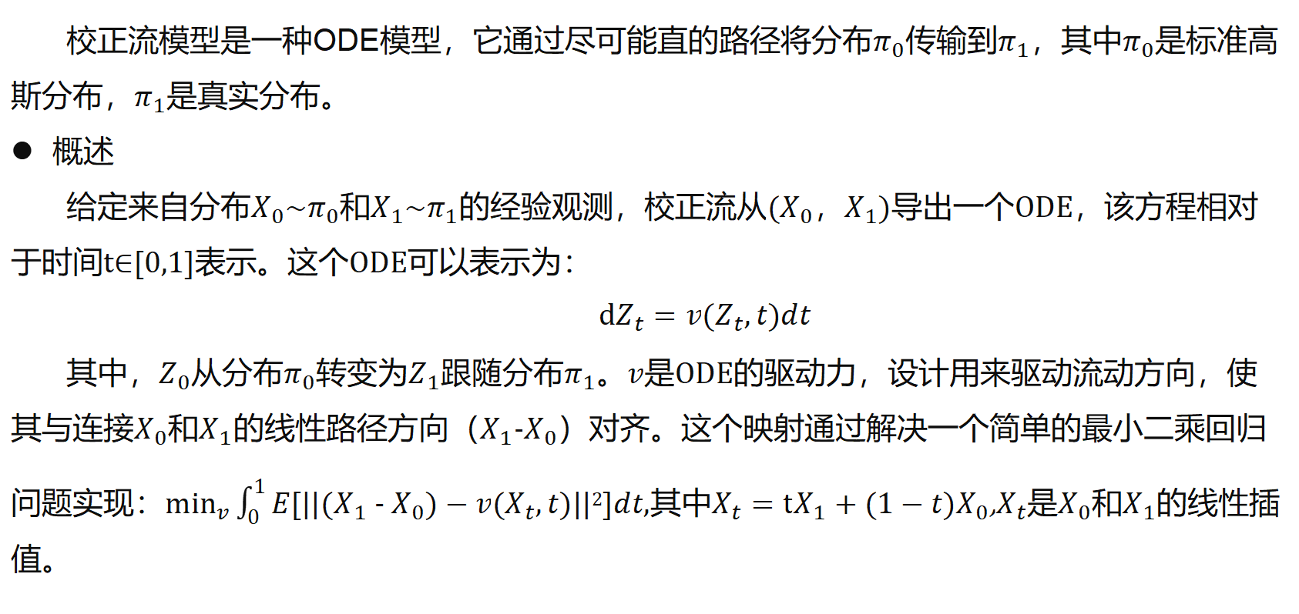
2.研究方法---Rectified Flow model（校正流模型）
校正流模型是一种ODE模型，它通过尽可能直的路径将分布$π_{0}$传输到$π_{1}$，其中$π_{0}$是标准高斯分布，$π_{1}$是真实分布。
概述
给定来自分布$X_{0}\sim π_{0}$和$X_{1}\sim π_{1}$的经验观测，校正流从($X_{0}$，$X_{1}$)导出一个ODE，该方程相对于时间t∈[0,1]表示。这个ODE可以表示为：
$$dZ_{t}=v(Z_{t},t)dt$$
其中，$Z_{0}$从分布$π_{0}$转变为$Z_{1}$跟随分布$π_{1}$。$v$是ODE的驱动力，设计用来驱动流动方向，使其与连接$X_{0}$和$X_{1}$的线性路径方向（$X_{1}$-$X_{0}$）对齐。这个映射通过解决一个简单的最小二乘回归问题实现：$\min_{v}\int_{0}^{1}{E[||(X_{1}-X_{0})−v(X_{t},t)||2]dt}$,其中$X_{t}=tX_{1}+(1−t)X_{0}$,$X_{t}$是$X_{0}$和$X_{1}$的线性插值。
Notes:
校正流模型一种用于分布转换的模型，旨在通过尽可能直的路径将一个初始分布（π0）转换为目标分布（π1）。在本文中，π0是标准高斯分布，而π1是真实的Mel频谱分布。

Slide 23
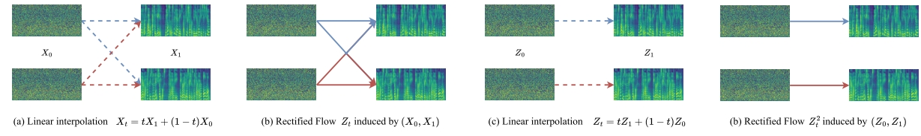
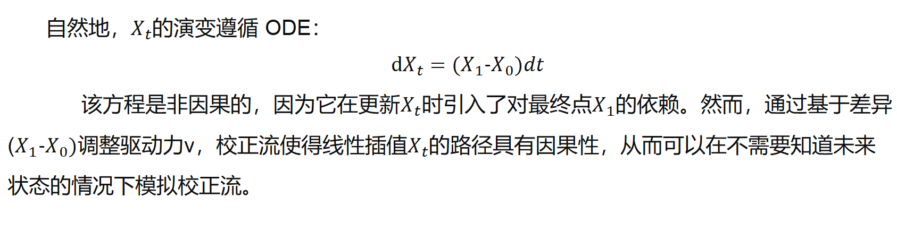
2.研究方法---Rectified Flow model（校正流模型）
自然地，$X_{t}$的演变遵循 ODE：
d$X_{t}=(X_{1}$-$X_{0})dt$
该方程是非因果的，因为它在更新$X_{t}$时引入了对最终点$X_{1}$的依赖。然而，通过基于差异$$(X_{1}$$-$X_{0})$调整驱动力v，校正流使得线性插值$X_{t}$的路径具有因果性，从而可以在不需要知道未来状态的情况下模拟校正流。
Notes:
非交叉性质意味着在任何时间点t∈[0,1]，不同路径不会相交。这确保了ODE解的唯一性和可解性。

Slide 24
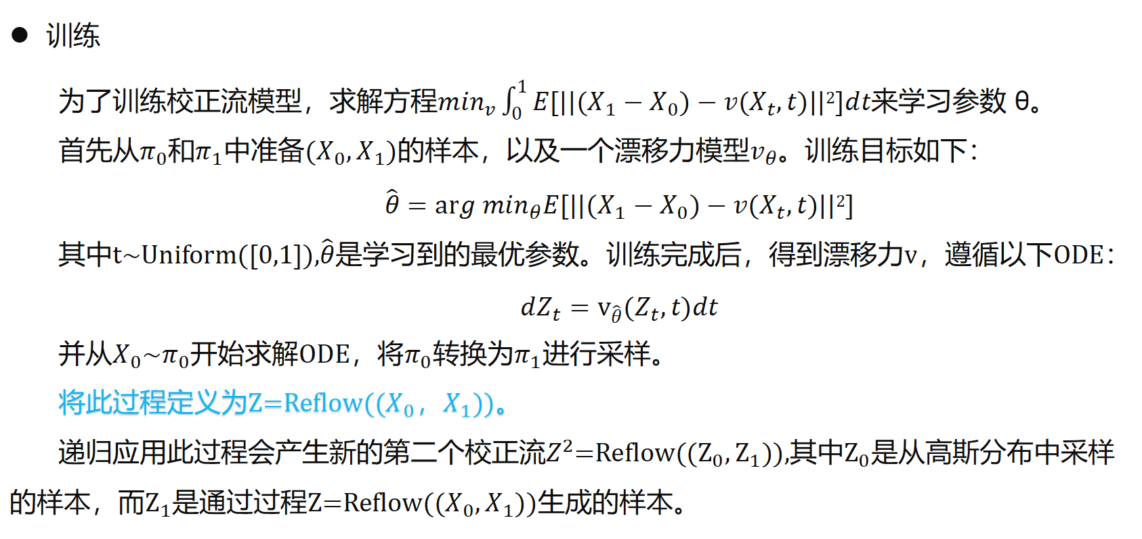
2.研究方法---Rectified Flow model（校正流模型）
训练
为了训练校正流模型，求解方程$\min_{v}\int_{0}^{1}{E[||(X_{1}−X_{0})−v(X_{t},t)||2]dt}$来学习参数 θ。
首先从$π_{0}$和$π_{1}$中准备($X_{0},X_{1})$的样本，以及一个漂移力模型$v_{θ}。$训练目标如下：
$$\hat{θ}={arg min}_{θ}E[||(X_{1}−X_{0})−v(X_{t},t)||2]$$
其中t~Uniform([0,1]),$\hat{θ}$是学习到的最优参数。训练完成后，得到漂移力v，遵循以下ODE：
$$dZ_{t}=v_{\hat{θ}}(Z_{t},t)dt$$
并从$X_{0}$~$π_{0}$开始求解ODE，将$π_{0}$转换为$π_{1}$进行采样。
将此过程定义为Z=Reflow(($X_{0}$，$X_{1}$))。
递归应用此过程会产生新的第二个校正流$Z^{2}$=Reflow(($Z_{0},Z_{1}$)),其中$Z_{0}$是从高斯分布中采样的样本，而$Z_{1}$是通过过程Z=Reflow(($X_{0},X_{1}$))生成的样本。
Notes:
校正流模型是一种ODE模型，它通过尽可能直的路径将分布π_0传输到π_1，其中π_0是标准高斯分布，π_1是真实分布。
递归校正流过程具有双重作用：既减少了传输成本，又使校正流路径更加直线化，从而导致更线性的流动轨迹。这一计算优势尤其重要，因为在数值模拟几乎直线的流动时，它最大限度地减少了时间离散化误差。

Slide 25
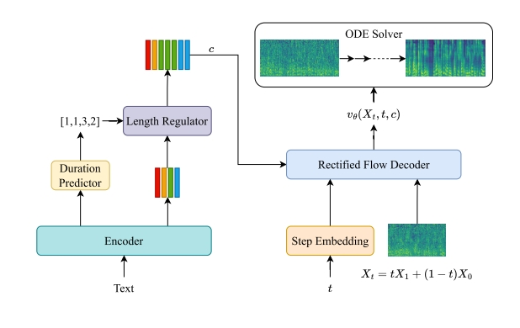
2.研究方法---整体架构
Notes:
这项工作中使用的编码器、持续时间预测器和长度调节器遵循 FastSpeech2 [14] 中描述的类似设置。 具体来说，编码器模块负责将输入文本编码为语言隐藏特征。 长度调节器模块用于扩展语言隐藏特征以匹配相应梅尔谱图的长度，该长度是根据持续时间预测器提取的持续时间信息确定的。 步进编码器使用具有 256 个通道的正弦位置嵌入 [21] 将步长 t 转换为步进嵌入。 对于整流流解码器，我们采用与 DiffWave [22] 类似的架构。 解码器网络由 20 个残差块组成，其中包含 Conv1D、tanh、sigmoid 和 256 个通道的 1x1 卷积。

Slide 26
3.实验和结果分析---实验设置
数据集
使用 LJSpeech 数据集对ReFlow-TTS 进行了评估，该数据集包含从单个女性说话者以 22.05kHz 采样的录音。 该数据集包含13100个语音样本，持续时间约为 24 小时。 数据集被随机分为训练集（12,500 个样本）、验证集（100 个样本）和测试集（500 个样本）。 提取帧大小为 1024、跳跃大小为 256 的 80-bin 梅尔频谱图。在单个 NVIDIA 2080Ti GPU 上使用 Adam 优化器对 ReFlow-TTS 进行 300K 迭代的训练。 采用预先训练的HiFi-GAN作为神经声码器，负责将梅尔频谱图转换为原始波形。

Slide 27
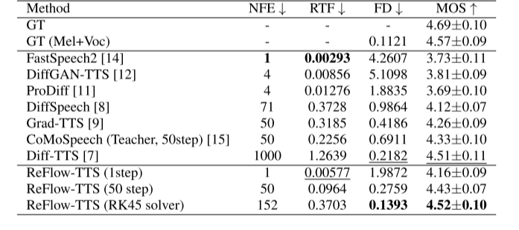
3.实验和结果分析---性能评估
Notes:
TTS的评估结果如表1所示。对于音频质量，我们使用RK45 ODE求解器进行推理的ReFlow-TTS在所有方法中获得了最高的MOS和最好的FD分数。 这证明了我们提出的 ReFlow-TTS 在建模数据分布方面的卓越性能。 此外，我们的 ReFlow-TTS (1step) 仅使用一个采样步骤，比大多数以前基于扩散的 TTS 模型实现了更好的性能。 另一方面，我们的 ReFlow-TTS 在 NFE=50 时优于其他模型，同时保持显着较低的 RTF。 与 Diff-TTS 相比，我们的模型即使在 RTF 非常低的情况下也表现出卓越的性能。 详细的可视化结果如图3所示。与图3（h）等相比，ReFlow-TTS生成的梅尔声谱图具有更丰富的细节，从而产生更自然和富有表现力的声音。

Slide 28
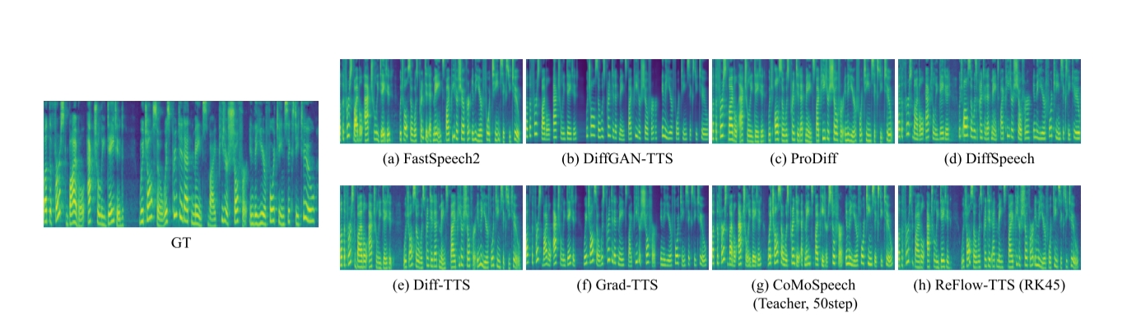
3.实验和结果分析---性能评估

Slide 29
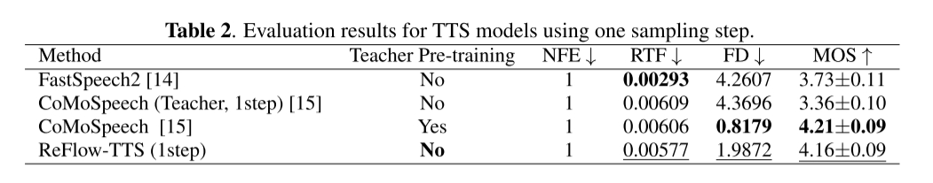
3.实验和结果分析---性能评估
Notes:
表 2 显示了使用一个采样步骤的 TTS 模型的评估结果。 对于音频质量，与现有的 SOTA 单步扩散模型 CoMoSpeech 相比，我们使用单步采样的 ReFlow-TTS 在不依赖预先训练的 Teacher 模型的情况下实现了具有竞争力的结果。 此外，与 CoMoSpeech 相比，我们的 ReFlow-TTS (1step) 实现了更低的 RTF。 详细的可视化结果如图 4 所示。

Slide 30
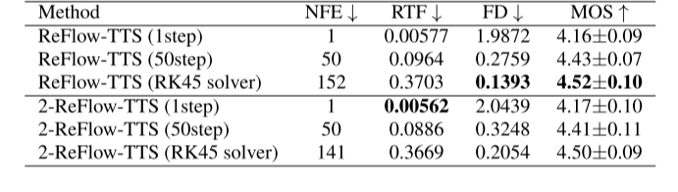
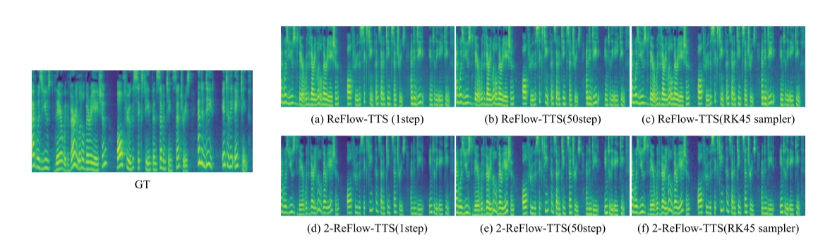
3.实验和结果分析---性能评估
Notes:
我们还进行了 2-ReFlow-TTS 实验。 结果如表3所示。可以看出，在与ReFlow-TTS取得相似结果的前提下，2-ReFlowTTS使用1步或50步的Euler ODE求解器和RK45 ODE求解器可以获得较低的推理速度。 这也表明递归整流流更加直接并且更容易进行数值模拟。 可视化结果如图 5 所示。通过对 Reflow-TTS 和 2-Reflow-TTS 过程的探索，我们证明了我们提出的条件整流流模型的鲁棒性。 仅训练 Reflow-TTS 模型即可产生高保真度样本，从而无需训练第二个校正流模型。

Slide 31
4.总结
作者提出了一种简单而高效的 ReFlow-TTS，这是第一个用于语音合成的修正流模型。 ReFlowTTS 可以使用 RK45 ODE 求解器进行采样来合成具有最佳音频质量的语音样本。 此外，提出的通过一步采样的 ReFlow-TTS 可以比之前大多数基于扩散的 TTS 模型获得更好的性能，并且它不依赖于 Teacher 模型的预训练来获得更好的性能。
Guan W, Su Q, Zhou H, et al. Reflow-tts: A rectified flow model for high-fidelity text-to-speech[C]//ICASSP 2024-2024 IEEE International Conference on Acoustics, Speech and Signal Processing (ICASSP). IEEE, 2024: 10501-10505.

Slide 32
谢谢聆听

